Slide 1

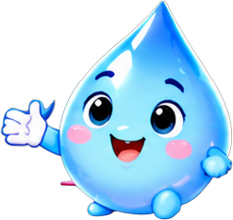
أنا قطرة ماء… أحكي لكم عن الماء على الأرض 💧
قطرة الماء: مرحبًا يا عالمات العلوم! 😊 أنا قطرة ماء، أعيش في أماكن كثيرة على الأرض. هيا أحكي لكم حكايتي!
المادة: العلوم
الصف: الثاني الابتدائي
الدرس الثاني: الماء على الأرض
اليوم: ........ التاريخ: ..../..../١٤٤٨هـ
صفحة ١٢٤
إعداد وتنفيذ: أ/ شامه البقمي
Notes:
بداية الحكاية (دقيقة واحدة). الاستراتيجية: التعلم بالقصة.
تظهر قطرة الماء وتعرّف بنفسها. اكتبي اليوم والتاريخ قبل الحصة.

Slide 2
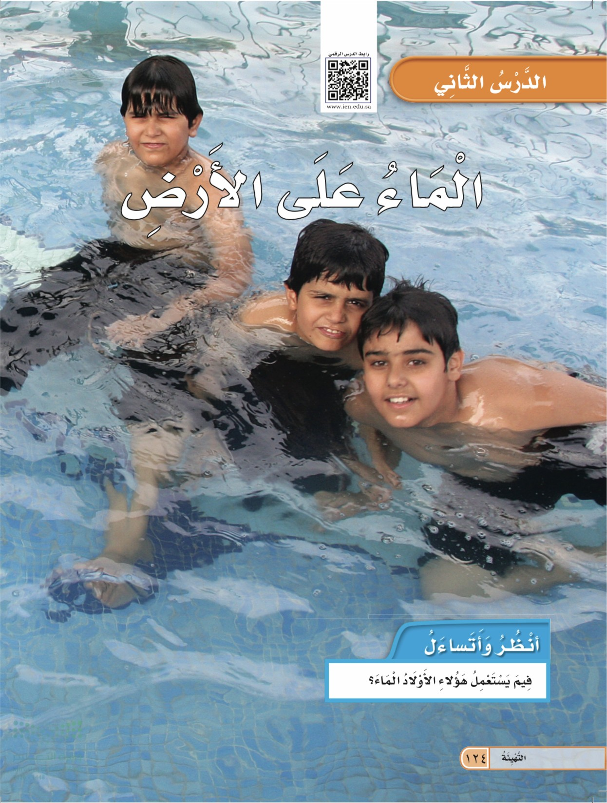
الاستراتيجية: أنظر وأتساءل – ألاحظ وأتوقع
أين التقيتُ بالأولاد؟
المشهد 1
أَنْظُرُ وَأَتَسَاءَلُ: فِيمَ يَسْتَعْمِلُ هَؤُلَاءِ الْأَوْلَادُ الْمَاءَ؟
من كتابي – ص١٢٤
✍️ توقعاتنا
…………………………
💭 أَتَوَقَّعُ
فيمَ يستعمل الأولاد الماء؟
👀 أُلَاحِظُ
ماذا أرى في الصورة؟
قطرة الماء: كنتُ في المسبح مع هؤلاء الأولاد… انظري إلى الصورة: ماذا يفعلون بي؟
أ/ شامه البقمي
صفحة ١٢٤
Notes:
المشهد ١ (ص١٢٤) – أنظر وأتساءل بنص الكتاب: «فيمَ يستعمل هؤلاء الأولاد الماء؟».
كل نقرة تُظهر بطاقة. اكتبي توقعات الطالبات في البطاقة البنفسجية، ولا تصحّحي الآن؛ نعود إليها بعد أستكشف (الأولاد يسبحون).

Slide 3
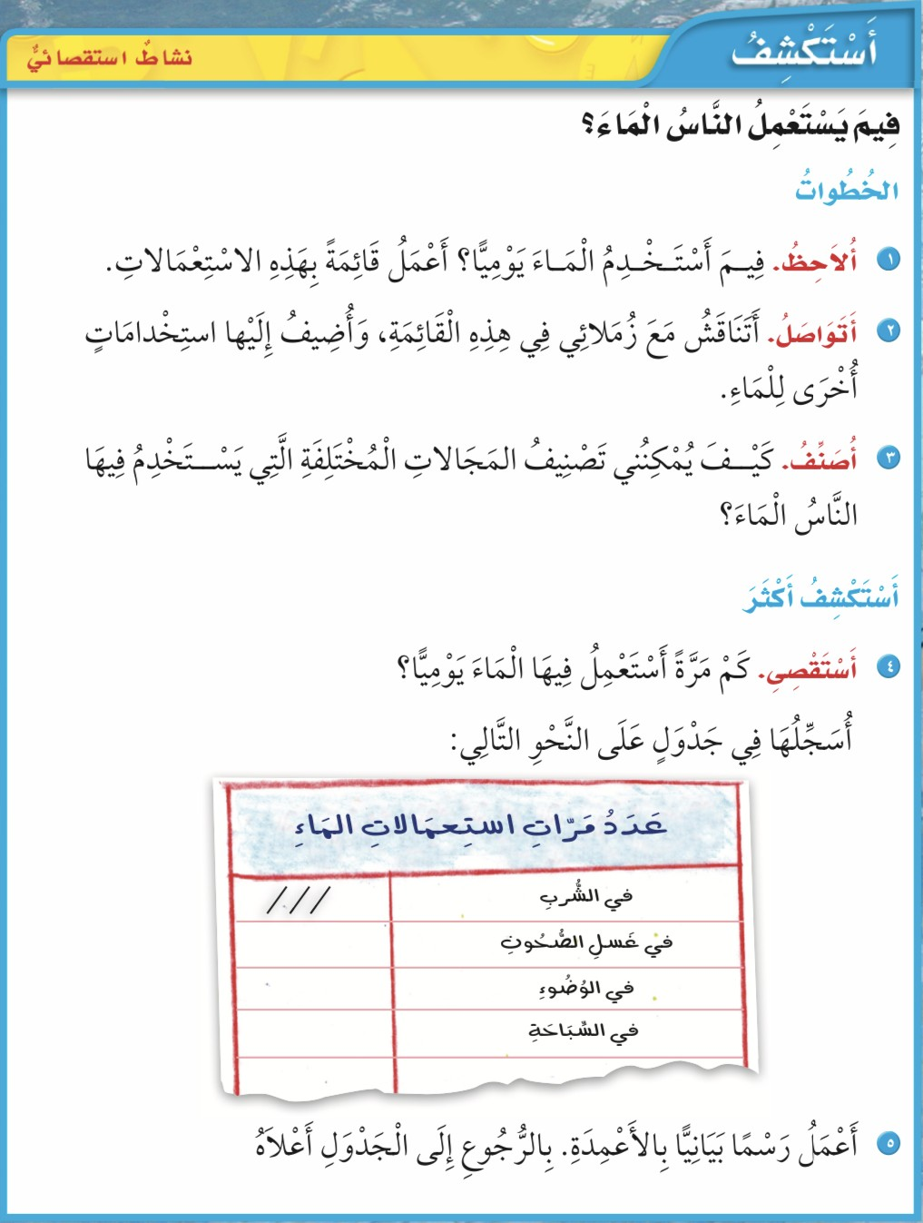
الاستراتيجية: الاستقصاء – نشاط استقصائي
الناس يستعملونني كل يوم!
المشهد 2
أَسْتَكْشِفُ: فِيمَ يَسْتَعْمِلُ النَّاسُ الْمَاءَ؟
من كتابي – ص١٢٥
١ أُلَاحِظُ. فِيمَ أَسْتَخْدِمُ الْمَاءَ يَوْمِيًّا؟ أَعْمَلُ قَائِمَةً بِهَذِهِ الِاسْتِعْمَالَاتِ.
٢ أَتَوَاصَلُ. أَتَنَاقَشُ مَعَ زُمَلَائِي فِي هَذِهِ الْقَائِمَةِ، وَأُضِيفُ إِلَيْهَا اسْتِخْدَامَاتٍ أُخْرَى لِلْمَاءِ.
٣ أُصَنِّفُ. كَيْفَ يُمْكِنُنِي تَصْنِيفُ الْمَجَالَاتِ الْمُخْتَلِفَةِ الَّتِي يَسْتَخْدِمُ فِيهَا النَّاسُ الْمَاءَ؟
قطرة الماء: سجّلن كل مرة تستعملنني فيها: في الشرب، والوضوء، وغسل الصحون، والسباحة! 🥤🤲🍽️🏊
أ/ شامه البقمي
صفحة ١٢٥
Notes:
المشهد ٢ (ص١٢٥) – أستكشف: خطوات الكتاب تظهر خطوة مع كل نقرة. نفّذيها شفهيًّا واكتبي قائمة الطالبات على السبورة. المدة: ٤ دقائق.

Slide 4
الاستراتيجية: المحاكاة – الرسم البياني
كم مرة تستعملينني؟
المشهد 2
٤ أَسْتَقْصِي. كَمْ مَرَّةً أَسْتَعْمِلُ فِيهَا الْمَاءَ يَوْمِيًّا؟ أُسَجِّلُهَا فِي جَدْوَلٍ. ٥ أَعْمَلُ رَسْمًا بَيَانِيًّا بِالْأَعْمِدَةِ.
📊 الرسم البياني بالأعمدة
اضغطي مربعًا لتضيفي علامة ✋
عَدَدُ مَرَّاتِ اسْتِعْمَالَاتِ الْمَاءِ
/
/
/
/
/
فِي الشُّرْبِ 🥤
/
/
/
/
/
فِي غَسْلِ الصُّحُونِ 🍽️
/
/
/
/
/
فِي الْوُضُوءِ 🤲
/
/
/
/
/
فِي السِّبَاحَةِ 🏊
قطرة الماء: كلما ضغطتِ مربعًا كبر العمود… أيُّ استعمالٍ أكثر؟ 📊
النتيجة: نستعمل الماء كل يوم في أمور كثيرة.
أ/ شامه البقمي
صفحة ١٢٥
Notes:
المشهد ٢ – أستكشف أكثر (ص١٢٥) بالمحاكاة: اسألي كم مرة استعملت الطالبة الماء في كل استعمال، واضغطي المربعات لتضيفي علامات العدّ، فيطول العمود.
ثم: أيُّ استعمالٍ أكثر؟ والنقرة تُظهر النتيجة (صياغتها من إعداد العرض). ارجعي لتوقعات المشهد ١: الأولاد يسبحون.

Slide 5
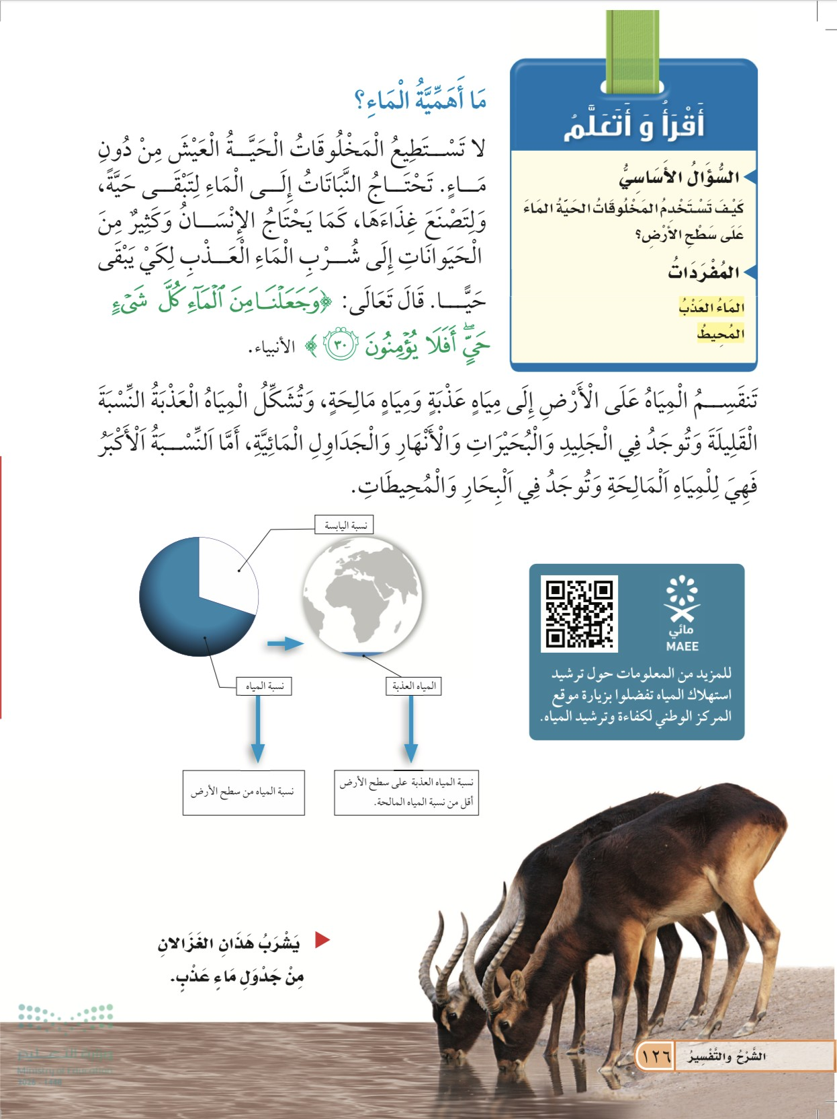
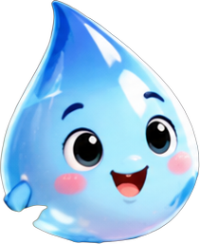
الاستراتيجية: القراءة الموجهة – بطاقات المفردات
لماذا أنا مهمّة؟
المشهد 3
السُّؤَالُ الْأَسَاسِيُّ: كَيْفَ تَسْتَخْدِمُ الْمَخْلُوقَاتُ الْحَيَّةُ الْمَاءَ عَلَى سَطْحِ الْأَرْضِ؟
من كتابي – ص١٢٦
لَا تَسْتَطِيعُ الْمَخْلُوقَاتُ الْحَيَّةُ الْعَيْشَ مِنْ دُونِ مَاءٍ. تَحْتَاجُ النَّبَاتَاتُ إِلَى الْمَاءِ لِتَبْقَى حَيَّةً، وَلِتَصْنَعَ غِذَاءَهَا، كَمَا يَحْتَاجُ الْإِنْسَانُ وَكَثِيرٌ مِنَ الْحَيَوَانَاتِ إِلَى شُرْبِ الْمَاءِ الْعَذْبِ لِكَيْ يَبْقَى حَيًّا.
قَالَ تَعَالَى: ﴿وَجَعَلْنَا مِنَ الْمَاءِ كُلَّ شَيْءٍ حَيٍّ أَفَلَا يُؤْمِنُونَ﴾ الأنبياء: ٣٠
لِمَاذَا تَحْتَاجُ النَّبَاتَاتُ إِلَى الْمَاءِ؟
الإجابة: لتبقى حيّة، ولتصنع غذاءها.
أ/ شامه البقمي
صفحة ١٢٦
Notes:
المشهد ٣ (ص١٢٦) – أقرأ وأتعلم: السؤال الأساسي (نعود إليه في الختام)، ثم النص (نقرة) والآية الكريمة (نقرة).
ثم اضغطي على السؤال لتظهر إجابته من الكتاب. المفردات: الماء العذب، المحيط (تأتيان في المشهدين ٥ و٦).

Slide 6
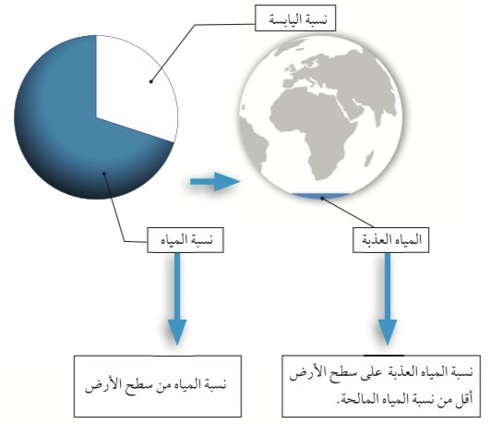
الاستراتيجية: قراءة الشكل – التصنيف
أنا نوعان: عذبٌ ومالح
المشهد 4
تَنْقَسِمُ الْمِيَاهُ عَلَى الْأَرْضِ إِلَى مِيَاهٍ عَذْبَةٍ وَمِيَاهٍ مَالِحَةٍ، وَتُشَكِّلُ الْمِيَاهُ الْعَذْبَةُ النِّسْبَةَ الْقَلِيلَةَ وَتُوجَدُ فِي الْجَلِيدِ وَالْبُحَيْرَاتِ وَالْأَنْهَارِ وَالْجَدَاوِلِ الْمَائِيَّةِ، أَمَّا النِّسْبَةُ الْأَكْبَرُ فَهِيَ لِلْمِيَاهِ الْمَالِحَةِ وَتُوجَدُ فِي الْبِحَارِ وَالْمُحِيطَاتِ.
شكل من كتابي – ص١٢٦
هل هذا الماء عذبٌ أم مالح؟ اضغطي الإجابة 👇
الْأَنْهَارُ
الْبُحَيْرَاتُ
الْجَلِيدُ 🧊
✘
✔
✘
✔
✘
✔
مالح
عذب
مالح
عذب
مالح
عذب
الْمُحِيطَاتُ
الْجَدَاوِلُ
الْبِحَارُ
أَيُّهُمَا أَكْثَرُ عَلَى الْأَرْضِ؟
✔
✘
✘
✔
✔
✘
مالح
عذب
مالح
عذب
مالح
عذب
الإجابة: المياه المالحة.
أ/ شامه البقمي
صفحة ١٢٦
Notes:
المشهد ٤ (ص١٢٦) – نص الكتاب (نقرة)، ثم اقرئي شكل الكتاب: نسبة المياه العذبة أقل من نسبة المياه المالحة.
لعبة التصنيف: تضغط الطالبة «عذب» أو «مالح» لكل مكان (✔ ونجمة / ✘). ثم سؤال «أيهما أكثر؟» بالضغط عليه.

Slide 7
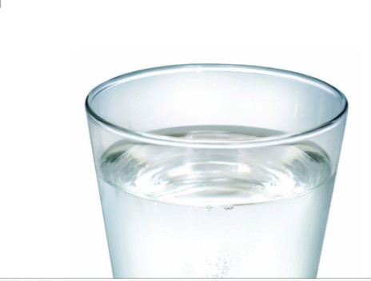
الاستراتيجية: بطاقات المفردات – التعلم البصري
أختي: الماء العذب
المشهد 5
مَاءٌ غَيْرُ مَالِحٍ نَسْتَخْدِمُهُ فِي الشُّرْبِ وَالطَّبْخِ.
الْمَاءُ الْعَذْبُ 💧
من كتابي – ص١٢٧
يُوجَدُ الْمَاءُ الْعَذْبُ فِي… (اضغطي على «؟»)
؟
الْعُيُونِ ⛲
؟
الْجَدَاوِلِ 💧
؟
الْأَنْهَارِ 🌊
؟
الْبُحَيْرَاتِ الْعَذْبَةِ 🏞️
🧠 فكّري: هل نشرب ماء البحر؟
قطرة الماء: أنا الماء الذي تشربينه وتطبخين به… لستُ مالحًا! 🥛
أ/ شامه البقمي
صفحة ١٢٧
Notes:
المشهد ٥ (ص١٢٧) – بطاقة المفردة: انقري على «الماء العذب» ليظهر تعريف الكتاب. ثم اضغطي على كل «؟» ليظهر مكان: البحيرات العذبة، الأنهار، الجداول، العيون (نص الكتاب). صفحة ١٢٧ وصلت ناقصة، فأخذت منها هذا الجزء.

Slide 8
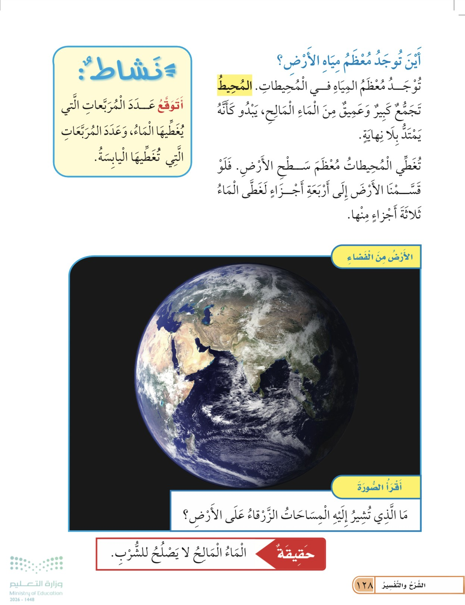
الاستراتيجية: القراءة الموجهة – أقرأ الصورة
بيتي الكبير: المحيط
المشهد 6
تَجَمُّعٌ كَبِيرٌ وَعَمِيقٌ مِنَ الْمَاءِ الْمَالِحِ، يَبْدُو كَأَنَّهُ يَمْتَدُّ بِلَا نِهَايَةٍ.
الْمُحِيطُ 🌊
من كتابي – ص١٢٨
تُوجَدُ مُعْظَمُ الْمِيَاهِ فِي الْمُحِيطَاتِ، وَتُغَطِّي الْمُحِيطَاتُ مُعْظَمَ سَطْحِ الْأَرْضِ.
أَقْرَأُ الصُّورَةَ: مَا الَّذِي تُشِيرُ إِلَيْهِ الْمَسَاحَاتُ الزَّرْقَاءُ عَلَى الْأَرْضِ؟
الإجابة: تشير إلى الماء (المحيطات).
حَقِيقَةٌ: الْمَاءُ الْمَالِحُ لَا يَصْلُحُ لِلشُّرْبِ.
قطرة الماء: هنا بيتي الكبير… أنا في المحيط ماءٌ مالح، لا تشربينني! 🌊
أ/ شامه البقمي
صفحة ١٢٨
Notes:
المشهد ٦ (ص١٢٨) – انقري على «المحيط» ليظهر تعريف الكتاب. ثم نقرة للنص، و«أقرأ الصورة» بالضغط على السؤال، ثم نقرة للحقيقة.

Slide 9
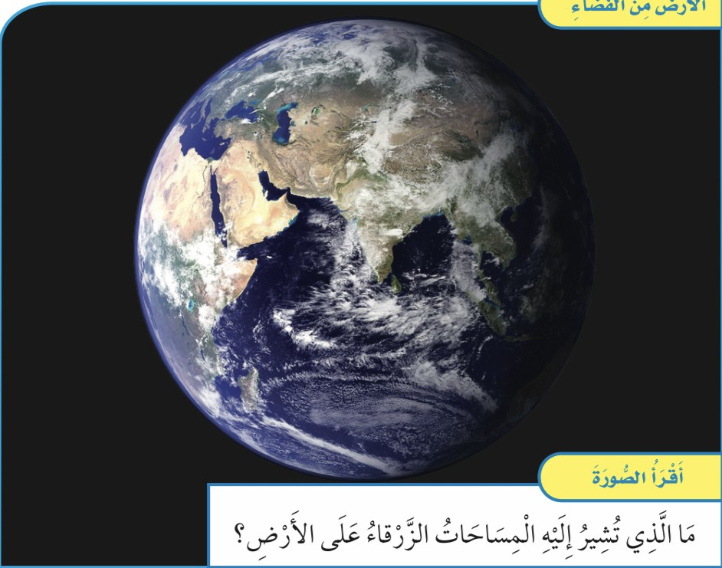
الاستراتيجية: المحاكاة – أتوقّع
كم جزءًا أغطّي من الأرض؟
المشهد 6
نَشَاطٌ: أَتَوَقَّعُ عَدَدَ الْمُرَبَّعَاتِ الَّتِي يُغَطِّيهَا الْمَاءُ، وَعَدَدَ الْمُرَبَّعَاتِ الَّتِي تُغَطِّيهَا الْيَابِسَةُ.
الأرض من الفضاء – من كتابي
؟
💧
ماء
؟
توقعي:
ماء: …
يابسة: …
💧
ماء
؟
🏜️
يابسة
؟
💧
ماء
النتيجة من كتابي:
لَوْ قَسَّمْنَا الْأَرْضَ إِلَى أَرْبَعَةِ أَجْزَاءٍ لَغَطَّى الْمَاءُ ثَلَاثَةَ أَجْزَاءٍ مِنْهَا.
قطرة الماء: اضغطي على المربعات الأربعة… كم مربعًا أغطّيه أنا؟ 💧
أ/ شامه البقمي
صفحة ١٢٨
Notes:
المشهد ٦ – نشاط أتوقع (ص١٢٨) بالمحاكاة: اكتبي توقعات الطالبات، ثم اضغطي المربعات الأربعة واحدًا واحدًا (٣ ماء، ١ يابسة).
النقرة تُظهر النتيجة بنص الكتاب.

Slide 10
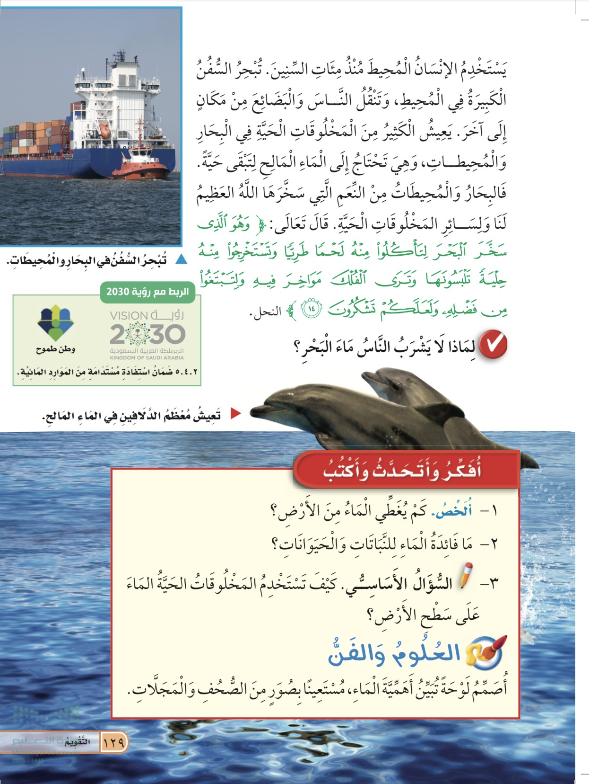
الاستراتيجية: الربط بالحياة – قراءة الصور
أصدقائي في البحر
المشهد 7
يَسْتَخْدِمُ الْإِنْسَانُ الْمُحِيطَ مُنْذُ مِئَاتِ السِّنِينَ. تُبْحِرُ السُّفُنُ الْكَبِيرَةُ فِي الْمُحِيطِ، وَتَنْقُلُ النَّاسَ وَالْبَضَائِعَ مِنْ مَكَانٍ إِلَى آخَرَ. يَعِيشُ الْكَثِيرُ مِنَ الْمَخْلُوقَاتِ الْحَيَّةِ فِي الْبِحَارِ وَالْمُحِيطَاتِ، وَهِيَ تَحْتَاجُ إِلَى الْمَاءِ الْمَالِحِ لِتَبْقَى حَيَّةً.
من كتابي – ص١٢٩
﴿وَهُوَ الَّذِي سَخَّرَ الْبَحْرَ لِتَأْكُلُوا مِنْهُ لَحْمًا طَرِيًّا وَتَسْتَخْرِجُوا مِنْهُ حِلْيَةً تَلْبَسُونَهَا﴾ النحل: ١٤
🇸🇦 رؤية ٢٠٣٠
استفادة مستدامة من الموارد المائية
✔ لِمَاذَا لَا يَشْرَبُ النَّاسُ مَاءَ الْبَحْرِ؟
الإجابة: لأنّ ماء البحر مالح لا يصلح للشرب.
قطرة الماء: في البحر تبحر السفن، وتعيش الدلافين… كلّهم أصدقائي! 🚢🐬
أ/ شامه البقمي
صفحة ١٢٩
Notes:
المشهد ٧ (ص١٢٩): نقرة للنص، ونقرة للآية الكريمة، ونقرة للربط مع رؤية ٢٠٣٠ (كما في الكتاب). ثم سؤال الكتاب ✔ بالضغط عليه.
أشيري إلى صورتي الكتاب: تبحر السفن في البحار والمحيطات، وتعيش معظم الدلافين في الماء المالح.

Slide 11
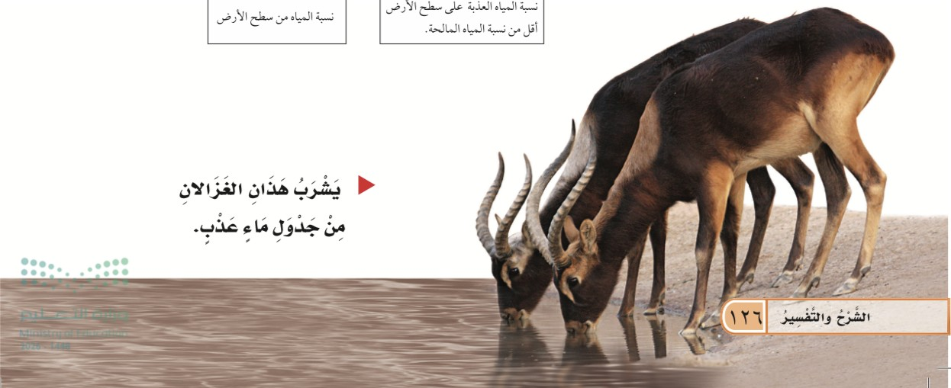
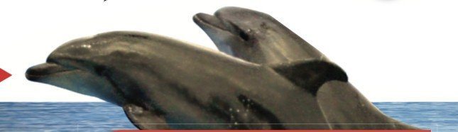
الاستراتيجية: لعبة من أنا؟
أصدقائي يسألونكِ: من أنا؟
المشهد 8
أَشْرَبُ مِنْ جَدْوَلِ مَاءٍ عَذْبٍ. مَنْ أَنَا؟
أَعِيشُ فِي الْمَاءِ الْمَالِحِ، وَأَقْفِزُ فَوْقَ الْمَاءِ. مَنْ أَنَا؟
أَنَا مَاءٌ غَيْرُ مَالِحٍ، تَشْرَبُنِي وَتَطْبُخُ بِي. مَنْ أَنَا؟
أَنَا تَجَمُّعٌ كَبِيرٌ وَعَمِيقٌ مِنَ الْمَاءِ الْمَالِحِ. مَنْ أَنَا؟
؟
؟
؟
؟
الْغَزَالُ 🦌
الدُّلْفِينُ 🐬
الْمَاءُ الْعَذْبُ 💧
الْمُحِيطُ 🌊
قطرة الماء: اسمعي لغز صديقي… ثم اضغطي «؟» لتعرفي من هو! 🎭
أ/ شامه البقمي
صفحات ١٢٦–١٢٩
Notes:
المشهد ٨ – من أنا؟ اقرئي اللغز، واستمعي للإجابات، ثم اضغطي «؟» لتظهر صورة الكتاب والإجابة. (صياغة الألغاز من إعداد العرض، والمعلومات من الكتاب)

Slide 12
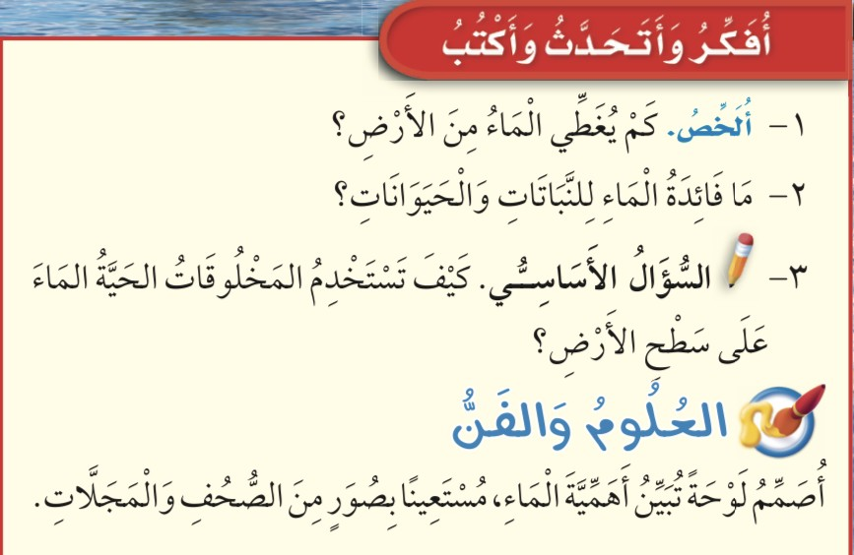
الاستراتيجية: فكّر – زاوج – شارك
أُفَكِّرُ وَأَتَحَدَّثُ وَأَكْتُبُ
المشهد 9
١- أَلْخِصُ. كَمْ يُغَطِّي الْمَاءُ مِنَ الْأَرْضِ؟
من كتابي – ص١٢٩
الإجابة: يغطي الماء معظم سطح الأرض؛ ثلاثة أجزاء من أربعة.
٢- مَا فَائِدَةُ الْمَاءِ لِلنَّبَاتَاتِ وَالْحَيَوَانَاتِ؟
الإجابة: تحتاجه النباتات لتبقى حيّة وتصنع غذاءها، وتشربه الحيوانات لتبقى حيّة.
٣- السُّؤَالُ الْأَسَاسِيُّ. كَيْفَ تَسْتَخْدِمُ الْمَخْلُوقَاتُ الْحَيَّةُ الْمَاءَ عَلَى سَطْحِ الْأَرْضِ؟
🎨 الْعُلُومُ وَالْفَنُّ:
أُصَمِّمُ لَوْحَةً تُبَيِّنُ أَهَمِّيَّةَ الْمَاءِ، مُسْتَعِينًا بِصُوَرٍ مِنَ الصُّحُفِ وَالْمَجَلَّاتِ.
الإجابة: للشرب، والنبات يصنع به غذاءه، والدلافين تعيش فيه، ونستخدمه في الطبخ والسباحة.
فكّري وحدك… ثم مع زميلتك… ثم شاركي، واضغطي السؤال لتظهر الإجابة ⭐
أ/ شامه البقمي
صفحة ١٢٩
Notes:
المشهد ٩ (ص١٢٩) – أفكر وأتحدث وأكتب بنص الكتاب. الاستراتيجية: فكّر – زاوج – شارك. اضغطي على كل سؤال لتظهر إجابته مع نجمة وصوت.
إجابة السؤال الأساسي مجمّعة من نصوص الدرس. ثم نقرة لنشاط «العلوم والفن» (داخل الحصة أو واجب منزلي).

Slide 13
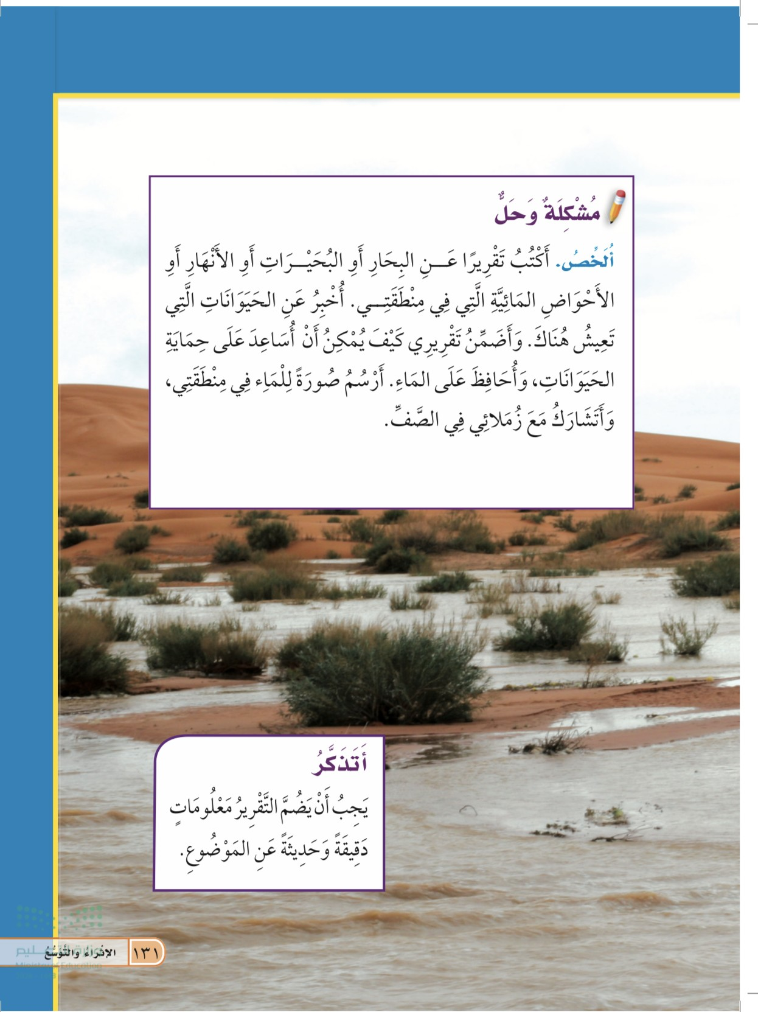
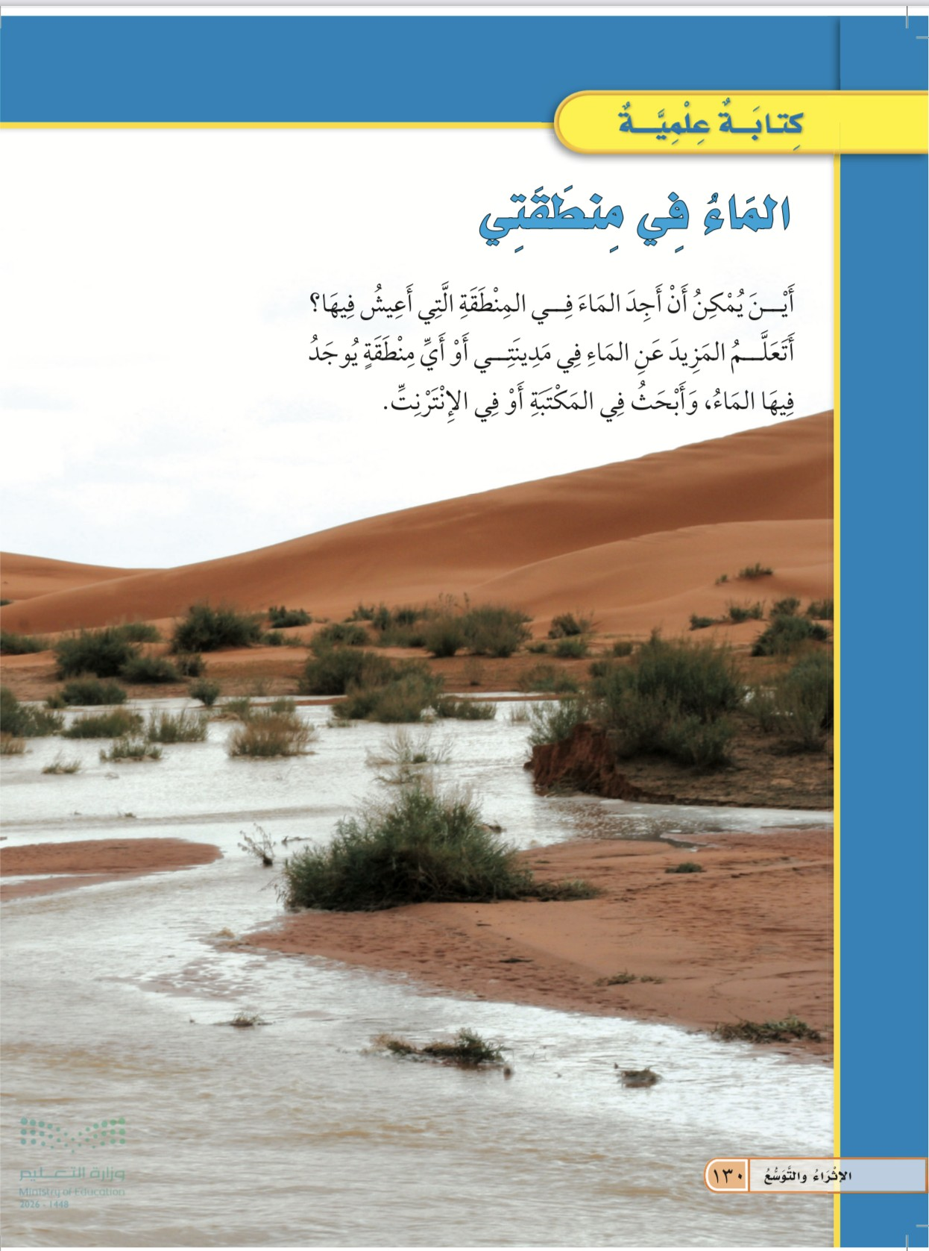
الاستراتيجية: كتابة علمية – مشكلة وحل
أين أكون في منطقتكِ؟
المشهد 10
كِتَابَةٌ عِلْمِيَّةٌ: أَيْنَ يُمْكِنُ أَنْ أَجِدَ الْمَاءَ فِي الْمِنْطَقَةِ الَّتِي أَعِيشُ فِيهَا؟
ص١٣١
من كتابي – ص١٣٠
✏️ مُشْكِلَةٌ وَحَلٌّ:
أَكْتُبُ تَقْرِيرًا عَنِ الْبِحَارِ أَوِ الْبُحَيْرَاتِ أَوِ الْأَنْهَارِ أَوِ الْأَحْوَاضِ الْمَائِيَّةِ فِي مِنْطَقَتِي، وَعَنِ الْحَيَوَانَاتِ الَّتِي تَعِيشُ هُنَاكَ، وَكَيْفَ أُسَاعِدُ عَلَى حِمَايَتِهَا وَأُحَافِظُ عَلَى الْمَاءِ، وَأَرْسُمُ صُورَةً لِلْمَاءِ فِي مِنْطَقَتِي.
💡 أَتَذَكَّرُ: يَجِبُ أَنْ يَضُمَّ التَّقْرِيرُ مَعْلُومَاتٍ دَقِيقَةً وَحَدِيثَةً.
قطرة الماء: ابحثي عنّي في مدينتك… واكتبي تقريرًا عني! 🏜️💧
أ/ شامه البقمي
صفحتا ١٣٠–١٣١
Notes:
المشهد ١٠ (ص١٣٠–١٣١) – كتابة علمية: ناقشي السؤال شفهيًّا، ثم مهمة «مشكلة وحل» واجبًا إثرائيًّا.

Slide 14
الاستراتيجية: تذكرة الخروج – التلخيص
نهاية الحكاية 💧
١- أَيْنَ تُوجَدُ مُعْظَمُ مِيَاهِ الْأَرْضِ؟
🎁
الإجابة: في المحيطات.
٢- اذْكُرِي مَكَانَيْنِ لِلْمَاءِ الْعَذْبِ.
الإجابة: الأنهار والبحيرات.
أحسنتنّ يا عالمات الماء! 💙
٣- لِمَاذَا لَا نَشْرَبُ مَاءَ الْبَحْرِ؟
الإجابة: لأنه مالح لا يصلح للشرب.
قطرة الماء: شكرًا لأنكنّ سمعتنّ حكايتي… حافظن عليّ ولا تُسرفن في استعمالي! إلى اللقاء 👋
أ/ شامه البقمي
صفحات ١٢٤–١٣١
إعداد وتنفيذ: أ/ شامه البقمي
Notes:
نهاية الحكاية – تذكرة الخروج: اضغطي على كل سؤال لتظهر إجابته، ثم صندوق الكنز 🎁 فتخرج النجوم. ثم نقرة لوداع قطرة الماء.
(عبارة «لا تُسرفن» في الوداع من إعداد العرض، ترتبط بهدف المحافظة على الماء.)

